Slide 1
Тема проекта
«Компьютерное зрение»

Slide 2
Цели:
Выяснить если сходство между живым и Компьютерным зрением
Задачи:
1. Собрать необходимую информацию о понятии Компьютерного зрения, выделить его основные черты.
2. Проанализировать историческую ленту, проследить за ходом развития Компьютерного зрения.
3. Поделится полученной информацией с одноклассниками
Гипотеза: Создания Компьютерного зрения берёт начало из структуры глаза живого организма.
Метод исследования :
1. Изучения и обобщение полученной информации относительно Компьютерного
2. Исторический метод позволит изучать ход развития данного понятия поставленной проблемы.

Slide 3
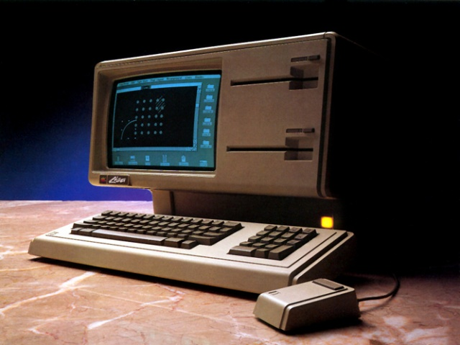
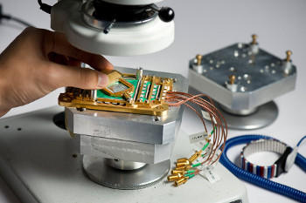
История Компьютерного зрение

Slide 4
Хронологическая лента Компьютерного зрения и ИИ
1955 – Начало Компьютерного зрения.
1955 – Первые шаги.
1958 – Персептрон.
1960 – Первые разработки.
1969 – Первый образец.
1970 – Интеллектуальное технологическое зрение.
1970 – Новый взгляд машин.
1970 – Модульные парадигмы.
1979 – Теория анализа технологических сцен.
1980 – Робоняни.
1980 – Роботы стали доступнее.

Slide 5
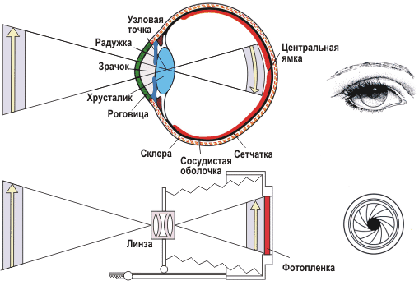
Сходство между компьютерным и живым глазом

Slide 6
Заключение
Проведенное исследование позволило нам узнать много нового и полезного о компьютерном зрение. Мы узнали, о том где компьютерное зрение возникло и распространялось. Выяснили, что компьютерное зрение пригодилось даже в сельско- хозяйственной системе.
Выдвинутая нами в начале исследования гипотеза подтвердилась

Slide 7
литература
1. https://studexpo.ru/48871/filosofiya/chelovecheskoe_kompyuternoe_zrenie
2. https://www.timetoast.com/timelines/35e10398-fd10-410c-b06a-b28da49745c7
3. https://shkolazhizni.ru/computers/articles/1619/

